Slide 1
快译通项目
Welcome
北京亚嵌教育研究中心
©2011 AKAE
北京亚嵌教育－中国嵌入式技术的黄埔军校

Slide 2
快译通
实现：
  1、实现单词查询
  2、实现生成二进制索引
  3、实现二进制索引词库查询
北京亚嵌教育－中国嵌入式技术的黄埔军校

Slide 3
快译通
词库文件格式：
  #词条
  Trans:解释1@解释2@解释3@...解释n
北京亚嵌教育－中国嵌入式技术的黄埔军校

Slide 4
快译通
词库文件格式：
每个新单词由“#”开头，解释之间使用“@”隔开。一个词可能有多个解释，解释均存储在一行里，行首固定以“Trans：”开头。下面是一个典型的例子：
#abyssinian
Trans:a. 阿比西尼亚的@n. 阿比西尼亚人
北京亚嵌教育－中国嵌入式技术的黄埔军校

Slide 5
快译通
阶段一：文本字典查询
  1、统计词库文件中的词条个数
  2、统计每个单词解释的个数
  3、确定数据结构，实现词库内容读入
  4、实现查询功能
北京亚嵌教育－中国嵌入式技术的黄埔军校

Slide 6
快译通
保存单个词条信息的数据结构：
  typedef struct{
    char *key;
    int n_trans;
    char **trans;
  }word_t;
北京亚嵌教育－中国嵌入式技术的黄埔军校

Slide 7
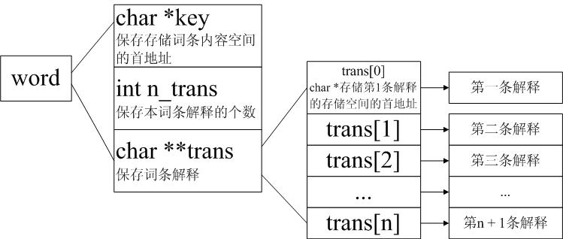
快译通
保存单个词条信息的数据结构：
  word_t word;
北京亚嵌教育－中国嵌入式技术的黄埔军校

Slide 8

快译通
阶段二：生成二进制索引词库
  1、二进制文件I/O使用方法
    二进制文件是什么？
  2、二进制词库文件格式确定
  3、生成二进制词库
北京亚嵌教育－中国嵌入式技术的黄埔军校

Slide 9
快译通
阶段三：二进制索引词库查询
  1、读入二进制词库
  2、二进制词库查询
  3、使用命令行参数选择查询方式
北京亚嵌教育－中国嵌入式技术的黄埔军校

Slide 10
快译通
相关知识点：
  1、文件操作：文本文件、二进制文件
  2、动态内存分配
  3、折半查找
北京亚嵌教育－中国嵌入式技术的黄埔军校

Slide 11
Let’s DO it!
Thanks for listening!
☺
北京亚嵌教育－中国嵌入式技术的黄埔军校

